Slide 1
Компетентностный подход
к изучению
русского языка в школе

Slide 2
Кредо успешного педагога
Если мы будем учить сегодня так, как мы учили вчера, мы украдем у наших детей
завтра.
Джон Дьюи
(основоположник педагогического метода
проектов, американский философ,
психолог и педагог,
1859 – 1952)

Slide 3
Важнейшая задача образовательной
системы – переложить ношу ответственности за образование на плечи самого индивида.
Д.В. Гарднер

Slide 4
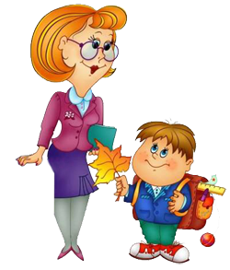
М О Т И В А Ц И И С Т О Р О Н
1.То, чему я учу, полезно для ученика.
(Мотивация Учителя)
2. То, чему учусь, полезно для меня.
(Мотивация Ученика)

Slide 5
Личностно Обучает Обучает Обучает
развивает самостоятельности выбору ответственности
за выбор
Формирует Развивает
личностную готовность к
позицию деятельности
Приучает Учит
исследовать, взаимодействовать
мыслить, творить в мире непохожих
людей и идей
Развивает Учит не бояться Учить оценивать себя
предприимчивость неожиданностей, и свои возможности.
и находчивость справляться Браться за дела
с трудностями, по способностям
неудачами
Компетентностный подход

Slide 6
Компетенции предмета русский язык
Лингвистическая компетенция.
Языковая компетенция.
Коммуникативная компетенция.

Slide 7
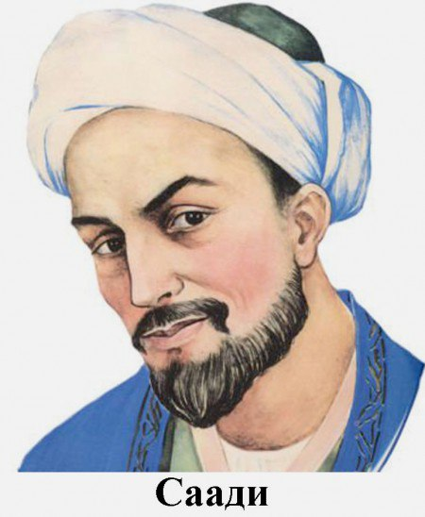
Умён ты или глуп,
Велик ты или мал,
Не знаем мы, пока
Ты слова не сказал!
Перс. поет Саади
Слово, речь – показатель общей культуры человека, его развития, его речевой культуры. Чёткое выражение своей мысли, богатый язык, точный подбор слов в речи формирует мышление человека.

Slide 8
«Виды предложений по цели высказывания», 5 класс.
Как вы произнесете фразу ВАШ БИЛЕТ в предложенных речевых ситуациях?
А) Кто-то уронил билет, вы его подобрали и ищите владельца. Вы должны обратиться к окружающим.
Б) Вы контролер. Ваша цель – проверить наличие проездных билетов у пассажиров автобуса. Вы поочередно обращаетесь к каждому, требуя показать билет.
В) Поезд прибывает в пункт конечного назначения. Проводник вагона раздает пассажирам билеты. Он вручает билеты поочередно пассажирам.

Slide 9
«Обращение», 8 класс 1) Вы решаете задачу по математике уже целый час, но безрезультатно. Попросите о помощи одноклассника.
2) Всю перемену вы провели в столовой. Опоздали на урок. После звонка вам надо войти в класс. Попросите разрешения у учителя присутствовать на уроке.
3) Вы едете в общественном транспорте. Попросите пассажира передать деньги за проезд.
«СП с различными видами связи», 9 класс
Составить и инсценировать диалог по данной ситуации, использовать в речи СП разных видов:
Ваш друг курит. Вы хотите убедить друга, чтобы он бросил курить.

Slide 10
8 класс Составьте рекомендации: «Как правильно работать с компьютером?» Используйте определённо-личные предложения.
7 класс Составьте инструкцию «Как экономно мыть посуду?», используя деепричастия и деепричастные обороты.
9 класс Составьте текст о грибах в официально-деловом стиле (акт, объяснительная, протокол, кулинарный рецепт).

Slide 11
Инфографика
Инфогра́фика — это графический способ подачи информации, целью которого является быстро и чётко преподносить сложную информацию.

Slide 12
Успехов в работе!

